Slide 1
Проект – My Game!
Игра-лабиринт с рандомной генерацией стен.

Slide 2
Цель проекта
Создать игру-лабиринт с возможностью прохождения игры на время и сохранением в базу данных лучших результатов.

Slide 3
Особенности моего проекта.
Каждый раз лабиринт генерируется рандомно с использованием рекурсивного алгоритма обратного отслеживания.
Сделана система регистрации, и заход в игру под зарегистрированным логином и паролем. Логин и Пароль сохраняются в базе данных.
Сделан таймер и запись лучшего времени в базу данных (под логином, под которым вы вошли/зарегистрировались).
Есть особая функция, которая при закрытии текущего окна, возвращает вас в прошлое окно.

Slide 4
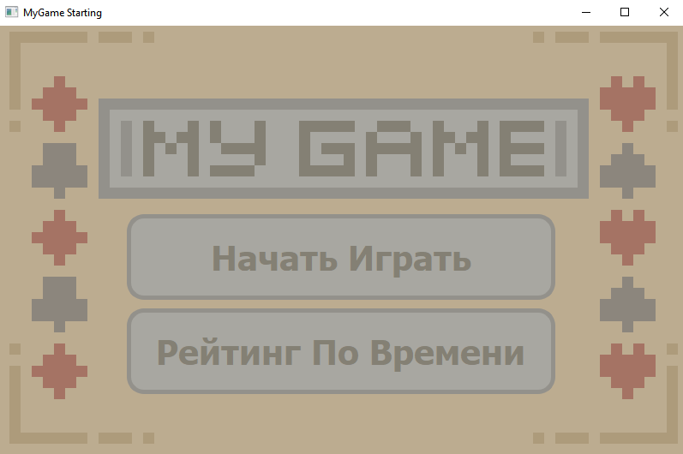
Окно Старта
После запуска приложения открывается окно старта.
В окне старта есть две кнопки: «Начать Играть» и «Рейтинг По Времени».

Slide 5
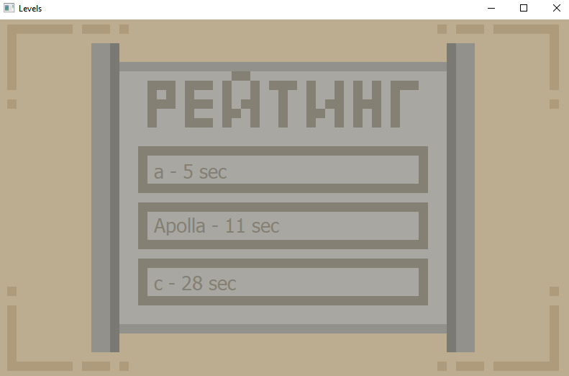
Топ 3 По Времени
По нажатию на кнопку «Рейтинг По Времени» открывается окно с топ-3 игроками.
В топе отображаются логины и время прохождения лабиринта.

Slide 6
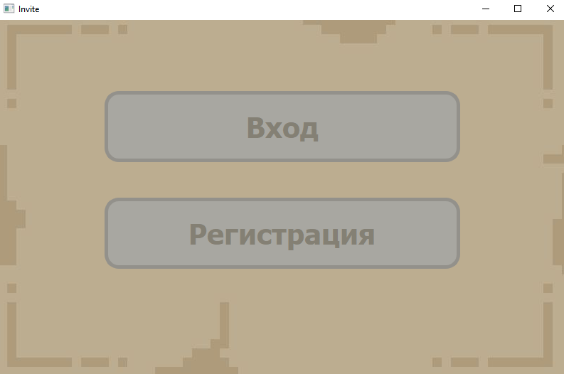
Регистрация или Вход
При нажатии на кнопку "Старт" пользователю предлагается выбрать режим: регистрация или вход.
Пользователь должен ввести логин и пароль для регистрации или входа.

Slide 7
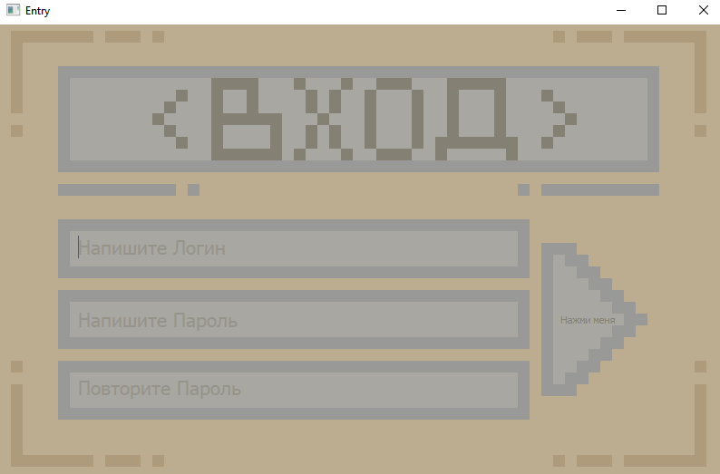
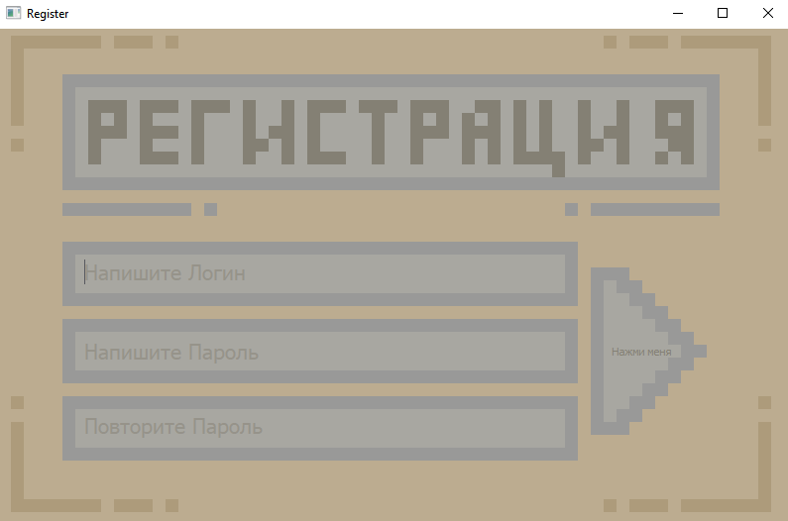
Регистрация
Вход
В обоих окнах пользователь заполняет 3 поля: логин, пароль и повтор пароля.
После заполнения полей пользователь может начать игру.

Slide 8
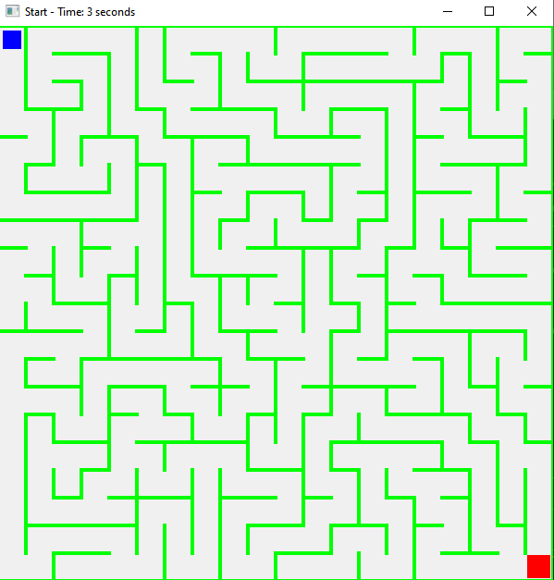
Игровое окно
После регистрации или входа открывается окно с лабиринтом.
По лабиринту игрок может перемещаться с помощью клавиш W, S, A, D.
В правом нижнем углу есть кнопка, которая завершает игру и останавливает таймер.

Slide 9
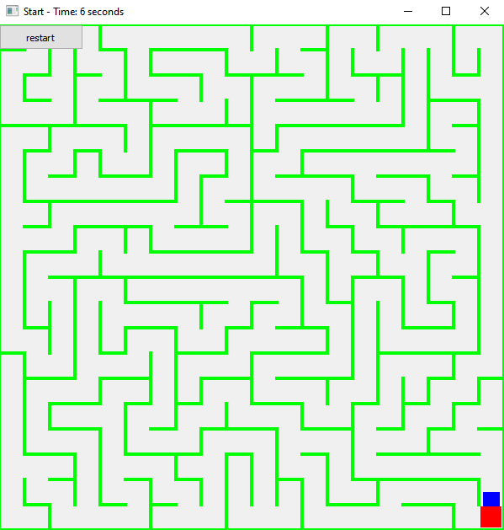
Рестарт
Также после окончания игры, появляется кнопка "Рестарт", которая позволяет начать игру заново.

Slide 10
Заключение
Мой проект предлагает увлекательную игру в генерируемом лабиринте.
Используя базу данных, я сохраняю результаты игроков и показываю топ-3 по времени прохождения лабиринта.

